Slide 1
Презентация на тему: «Нравственное воспитание человека»
Подготовила: Соболева Елена Владимировна

Slide 2
Человек в современном обществе на работе, дома, на улице вступает в контакты с множеством знакомых и незнакомых ему людей. Он бывает в роли руководителя и подчиненного, старшего и младшего, в деловых и личных отношениях, испытывает симпатию и антипатию. Все это в обществе требует от людей развитой нравственной культуры.

Slide 3
Проблема формирования нравственной личности в настоящее время возрастает в связи с тем, что появляется потребность в формировании свободной, нравственной личности, умеющей разумно строить отношения с окружающим миром и самим собой. Новое социально – культурное отношение к человеку как к высшей ценности связано, прежде всего, с осмыслением проблем морали и этики.

Slide 4
Нравственное воспитание-
это процесс, направленный на целостное формирование и развитие личности ребенка. Он предполагает становление отношений ребенка к Родине, обществу, коллективу, людям, труду, своим обязанностям и отношению к себе. В процессе нравственного воспитания формируются чувства патриотизма и интернационализма, активное отношение к действительности, трудолюбие и глубокое уважение к людям труда.

Slide 5
Нравственное развитие младшего школьника имеет свою специфику. Применительно к этому возрасту нельзя сказать о нравственных убеждениях, о достаточном уровне нравственно – волевой сферы, которое обеспечивает устойчивое поведение в чрезвычайных обстоятельствах, о высоком развитии нравственно – социальных мотивов, о развитии чувства чести и морального долга.

Slide 6
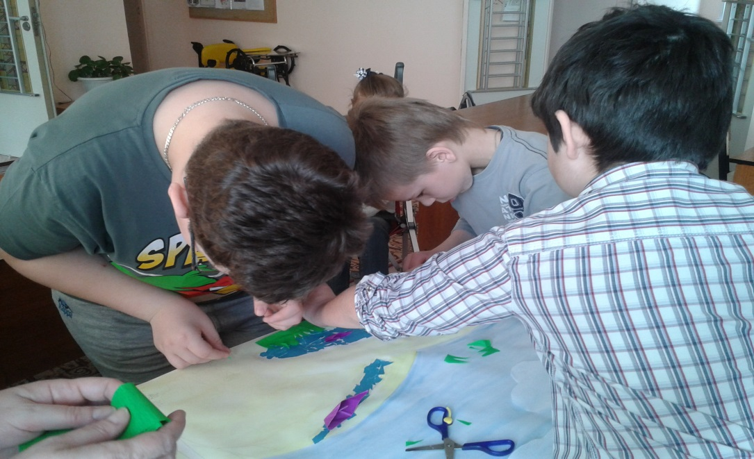
В этом возрасте младшие школьники основы своей этики. В обществе детей написанные правила передаются из поколения в поколение и становятся традиционными. Они связаны главным образом с товариществом, которое понимается достаточно широко: не выдавать, выручать из беды, не ябедничать, не сваливать вину на другого и т. п.

Slide 7
Аспекты
Исследование функций нравственных норм в поведении младших школьников имеет в основном два важнейших аспекта. Первый направлен на выявление знаний детьми нравственных норм и правил, второй - на выявление условий, при которых нравственные нормы и ценности переходят во внутренний план и формируют поведение детей.

Slide 8
Психологи установили, что младший школьный возраст характеризуется повышенной восприимчивостью к усвоению нравственных требований и норм. Это позволяет своевременно заложить нравственный фундамент развитию личности. Стержнем воспитания, определяющим нравственное развитие личности в младшем возрасте, является формирование гуманистических отношений и взаимоотношений детей, опора на чувства, эмоциональную отзывчивость.

Slide 9
В нравственном воспитании младших школьников большое значение имеет пример эмоционального отношения к действительности взрослых. Поэтому от богатства чувств взрослых зависят чувства детей, и учитель может оказать сильное влияние на учащихся примером собственных переживаний и отношений, что является важным моментом, облегчающим воспитание патриотических чувств. Формирование такого сложного, многогранного чувства, как любовь к Родине, осуществляется на основе развивающихся и ставших устойчивыми чувств – симпатии, сопереживания, доброты, ласки, доброжелательности (сначала к родным и близким).

Slide 10
Система подрастающего поколения имеет своей целью формирование поликультурной личности. Значительное место в ее структуре занимают моральные свойства, которые проявляются в сознании и реализуются в деятельности и отношениях, в поведении. Нравственное формирование личности происходит в единстве основных компонентов: среды, воспитания и самовоспитания

Slide 11
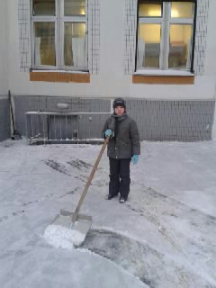
Функции нравственного воспитания направлены на внесение в сознание ребенка знаний о моральных принципах и нормах развивающегося общества, на организацию жизни школьников и вовлечение их в разнообразную деятельность, формирующую нравственное отношение, в которых отражаются моральные требования общества.

Slide 12
Нравственное воспитание действительно занимает важное место во всей системе учебно-воспитательного процесса, так как за ним стоит не только развитие нравственных качеств человека, но и всей личности в целом: ее сущностных сил, духовных потребностей, эстетических взглядов, личных и общественных представлений, мировоззрения.

Slide 13
Нравственное формирование происходит у детей на всех возрастных этапах. Наше исследование показало, что младший школьный возраст – возраст интенсивного накопления нравственного опыта. Он формируется под влиянием внешних факторов и внутренних предпосылок ребенка. Между ними происходит сложное взаимодействие, проявляющееся в их единстве и противоречивости. Внешние воздействия опосредуются направленностью личности, ее психологической структурой, особенностями характера, устойчивой мотивацией, которые складываются и развиваются под влиянием этих же воздействием.

Slide 14
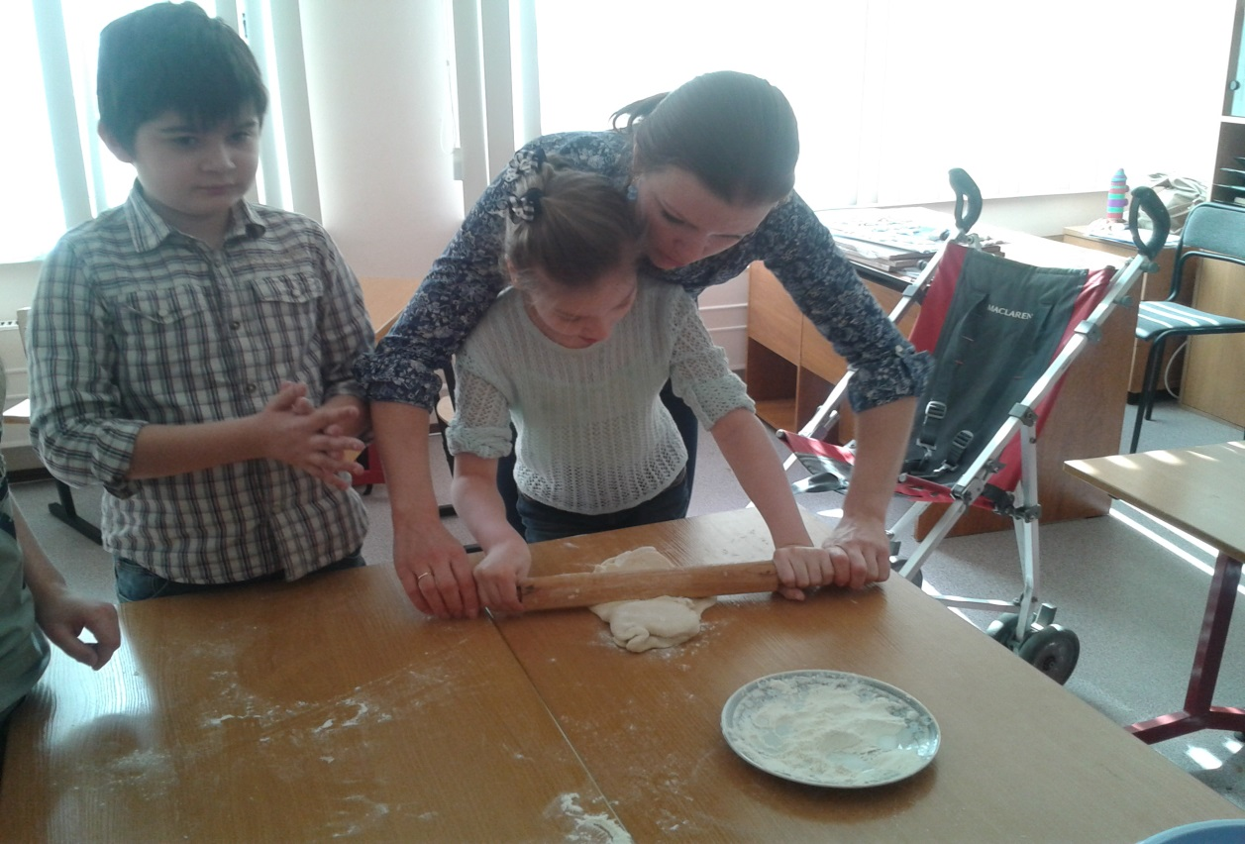
К основным внешним факторам, обеспечивающим формирование нравственного опыта, мы относим, наряду с содержанием и методами воспитания, стиль отношений педагога к детям, взаимоотношения между детьми в различных видах деятельности.

Slide 15
Обучение в начальных классах направлено на развитие активности ребенка, его творческого мышления. Ребенок учится выделять общие основы каких – то явлений, путем обобщений устанавливать внутренние связи частных проявлений, какой – либо системы. Формирование мыслительных операций, абстракции облегчают развитие нравственного сознания детей – умение видеть за предметами и предметными действиями нравственные отношения.

Slide 16
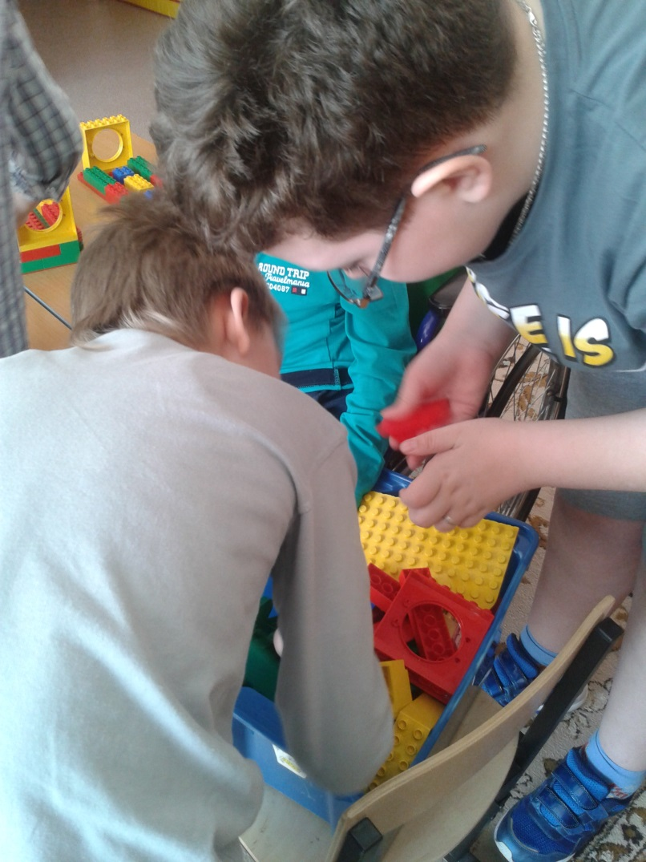
Вовлечение детей в обязательную деятельность, прежде всего в учение и труд, «обеспечивает» возможность организации коллективных отношений. Через них ребенок осознает нравственную сущность своих и чужих поступков, становится восприимчивым к мыслям и чувствам других людей. Формирование нравственности всегда происходит в процессе взаимоотношений с людьми, через эти отношения даже младший школьник осмысливает или переосмысливает свою моральную позицию.

Slide 17
Вывод
Исследование показало, что и познавательный интерес к нравственному развитию у младших школьников довольно велик, а наличие интереса - это первое из условий успешного воспитания. Кроме того, материал по формированию нравственных качеств обладает большим эмоциональным потенциалом, будь то литературные произведения, экскурсии. Именно сила эмоционального воздействия является путем проникновения в детское сознание, и средством формирования нравственных качеств личности. Формирование нравственных качеств способствует успешному процессу нравственного воспитания.

